Slide 1
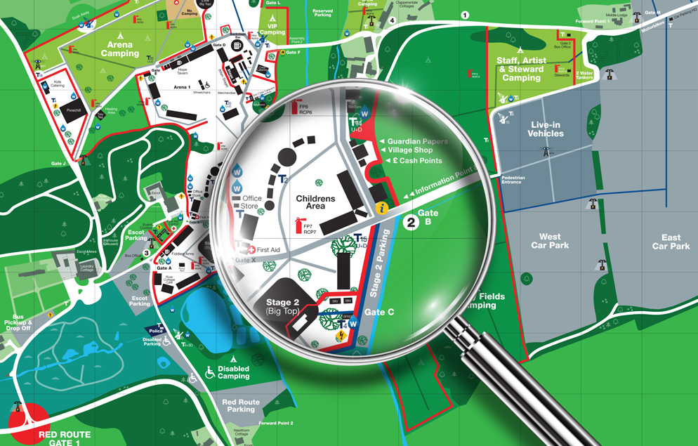



Présentation de l’application
Carte interactive à disposition
Système d’annonces :
Vente
Troc
Cueillette
Périmètre de recherche variable

Slide 2




Présentation de l’application
Don à des association
Système de messagerie
→trace des engagements
Sécurité de la localisation

